Slide 1
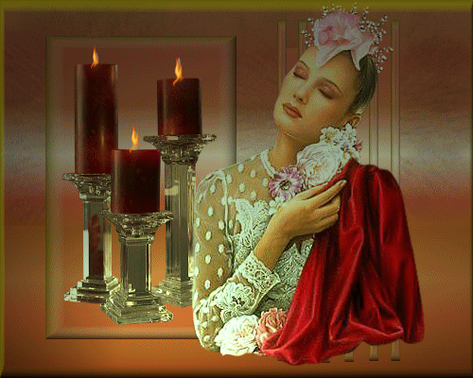
AMAR, AMAR, AMAR VOCÊ
AUTOMÁTICO
Autoria :Norma Aparecida Silveira de Moraes
APRESENTAÇÃO: DOROTÉIA GOMES

Slide 2


Meu coração bate descompassado
Minha alma triste percebe o seu sofrimento
Nossas almas entrelaçadas neste momento de angústia
Grande sofrer e dor neste momento

Slide 3
Tantos anos estamos juntinhos
Tantas coisas vivenciamos também
Nosso amor é mais forte que tudo
Ele vem de eras e vidas além

Slide 4
Meu querido, meu amor é tão grande
Quisera ter poder para a sua dor apagar
Porém a fé que nos move a alma
Fará que toda esta fase ruim irá passar

Slide 5
Meu coração está tão triste,
Meu viver em espera desesperado
Passo noites escutando seu peito
Tomando conta de seu sono conturbado

Slide 6
No seu silêncio eu sinto a angústia
De quem procura sofrer calado
Quisera entrar em sua alma
Quisera sarar seu sofrer, machucado

Slide 7
Contudo permaneço ao seu lado
Ajudando nesta triste travessia
Sei que adiante o sol volta a brilhar
E nova ponte colorirá o seu dia

Slide 8
Estamos atravessando devagarinho
Seguindo este rumo de fim incerto
Para a fé e esperança tudo pode acontecer
E mudar o rumo no tempo certo

Slide 9
Meu amor sou como borboleta andante
Nestas páginas do destino seguindo
Nossas vidas seguem um rumo projetado
Por Aquele que vai tudo assumindo

Slide 10

Não vejo a hora de poder abraçar-te
Sem medo de te machucar
Fico então velando por ti
Até a hora de tudo se curar

Slide 11
Amor, amor, amor meu...
Nossas almas seguem seu curso rumo a felicidade
Nossas provações são para nossa evolução
E construção para estarmos juntos na eternidade

Slide 12
Amor vamos com paciência vencendo
Esta etapa da vida vivenciando
Deus pode nos dar por merecer
A solução por estarmos Nele CONFIANDO

Slide 13
Sinto você tão triste cabisbaixo
Isto me leva a loucura também
Sinto minha alma sucumbir de aflição
Mas nosso amor tudo vencerá porém....

Slide 14
Amor você é meu tudo
Fica sempre juntinho de mim
Abraçados seguiremos nosso destino
Até que Deus nos leve para outra morada assim.....

Slide 15
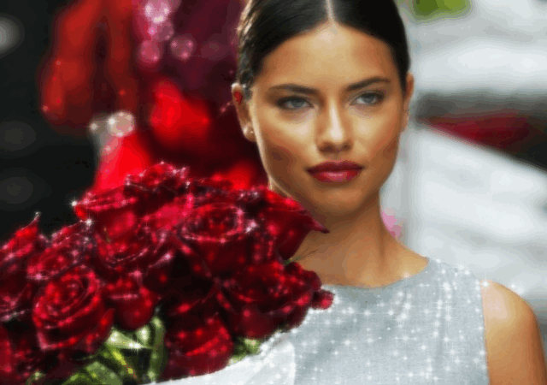
Não sei ficar sem você
O que seria de mim, é amor obsessivo
Este sentimento é mais forte do que eu
Nunca pensei que fosse ser um amor tão passivo.

Slide 16

Amor, segue numa poesia
Todo meu amor ditado
Talvez não saiba demonstrar
Com atos ou palavras faladas....

Slide 17
TE AMO, MEU DOCE AMOR
TE AMO MEU AMIGO COMPANHEIRO, MEU AMADO
TE AMO MINHA OUTRA METADE
TE AMO MEU QUERIDO, DESEJO SEMPRE ESTAR AO SEU LADO

Slide 18
Texto: Amar,amar você
Autoria: Norma Aparecida Silveira Moraes
Formatação: Dorotéia Gomes
www.sergrasan/doroteiagomesslides
www.sergrasan.com/normasilveiramoraesslides

